Slide 1
学习法制知识
LEGAL SECURITY
规范自身行为
-知法守法懂法-学会保护自己-
《法制安全》
法/制/安/全/教/育/主/题/班/会
汇报人：
THEME CLASS MEETING

Slide 2
学习法制知识
规范自身行为
01
了解法律相关知识
目
YOU CAN ALSO FORMAT THE APPROPRIATE TEXT AND ADJUST THE LINE SPACING OF THE TEXT.
02
我们身边的法律
CATALOG
YOU CAN ALSO FORMAT THE APPROPRIATE TEXT AND ADJUST THE LINE SPACING OF THE TEXT.
录
03
与未成年人密切相关的法律
YOU CAN ALSO FORMAT THE APPROPRIATE TEXT AND ADJUST THE LINE SPACING OF THE TEXT.
04
如何遵守法律
YOU CAN ALSO FORMAT THE APPROPRIATE TEXT AND ADJUST THE LINE SPACING OF THE TEXT.
05
增强自我防范意识避免受到不法侵害
YOU CAN ALSO FORMAT THE APPROPRIATE TEXT AND ADJUST THE LINE SPACING OF THE TEXT.
THEME CLASS MEETING

Slide 3
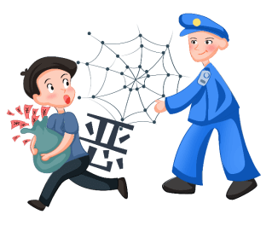
学习法制知识
规范自身行为
https://www.ypppt.com/
01.
LEGAL SECURITY
了解法律相关知识
Click here to enter your text, change the color or size of the text. You can also format the appropriate text and adjust the line spacing of the text.
PART
THEME CLASS MEETING

Slide 4
了解法律相关知识
法律词典
《违法》
指违反法律规定，危害国家、社会和公民利益，依法应当承担法律责任的行为。通常表现为对正常社会秩序的破坏，对公民人身权利和公私财产等合法权益的侵犯，
《犯罪》
指严重危害社会，触犯刑法,应当受到刑罚处罚的行为。

Slide 5
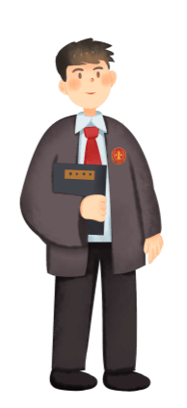
了解法律相关知识
我们中国的法律是从什么时候开始的？为什么会有法律的产生？
在很久很久以前的原始社会，是没有法律的。
那个时候，当一个部落和另一个部落出现矛盾时，往往采取“以牙还牙”的报复方式来解决，而不是依靠法律来解决。
如果一个部落的人杀了另一个部落的人，那么另一个部落的所有人都会为被杀的那个人报仇。
这样整个社会非常混乱，大家的人身安全每天都受到威胁。
只有在夏朝建立后，才通过制定法律来防止这种混乱。所以法律是从夏朝开始的。

Slide 6
了解法律相关知识
我们国家的法制宣传日是几月几日 ？
答：每年的12月4日
你知道吗？我们每天来学校学习是受法律保护的哦 ，为什么？
答：中华人民共和国义务教育法第五条规定，凡是年满6周岁的儿童，不分年龄，性别，民族，种族，应当入学接受规定年限的义务教育。任何单位和个人都不能阻止小学生上学，这是每个青少年依法享有的权利。

Slide 7
了解法律相关知识
故事分析
小花11岁了，按道理应该读小学四年级了。但是，她爸爸重男轻女的思想特别严重，本来就不主张送小花读书。但是小花的妈妈还是希望小花能读点书，小花于是走进了学校。
但不幸的是，小花家里种的五亩西瓜，因为连日大雨，所有的西瓜都烂在地里了，连成本也收不回来；喂养600只鸭子也因为染病都死去了。这让原本不太宽裕的家庭，经济更加拮据。不管小花的妈妈怎么样的劝说，小花怎么样地苦苦哀求，小花的爸爸最后还是逼着小花退了学。
大家来说一说，小花爸爸的做法对吗？如果小花是我们的同学，我们应该怎么办？

Slide 8
学习法制知识
规范自身行为
02.
LEGAL SECURITY
我们身边的法律
Click here to enter your text, change the color or size of the text. You can also format the appropriate text and adjust the line spacing of the text.
PART
THEME CLASS MEETING

Slide 9
我们身边的法律
我们身边的法律还有哪些 ？
比如说保护环境。我们有很多环境保护方面的法律，比如（中华人民共和国海洋环境保护法），（中华人民共和国水污染防治法），（中华人民共和国大气污染防治法）等等。
中华人民共和国海洋环境保护法
中华人民共和国大气污染防治法
中华人民共和国水污染防治法

Slide 10
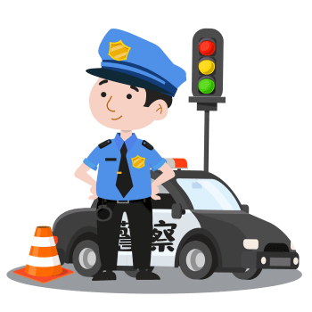
我们身边的法律
道路交通法
01
中华人民共和国宪法规定，遵守公共交通秩序是我国公民的基本义务。
02
为了我们自身的利益，安全和交通环境的改善，我们要从我做起，自觉遵守交通规则。

Slide 11
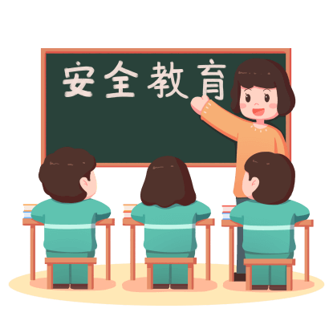
我们身边的法律
故事分析
黄朗到华山去游玩，在一个亭子休息的时候，他掏出一把小刀，在亭子的柱子上刻上“黄朗到此一游”的字样。
大家觉得他的这种行为对吗？你们有做过类似的事情吗？

Slide 12
我们身边的法律
故事分析
一个星期天，晶晶和婷婷骑自行车去公园玩。一路上，她们俩有说有笑，十分开心。当她们骑到一个车辆较少的地方，婷婷提议说：“咱们俩来场比赛吧，看谁骑得快！”晶晶不假思索地答应了。晶晶当时正低头骑车横穿马路，一辆摩托车飞快地向晶晶身边冲来……晶晶醒来的时候，已经躺在了医院了。当婷婷在医院里看到晶晶打着石膏的腿和她拄着拐杖时痛苦的脸，她心里非常难过。晶晶现在受尽了痛苦不说，还要耽误一年的学习时间。“要是我当初不提议比赛，要是我们当初遵守交通规则，就不会发生这样的惨剧了！”想到这里，婷婷后悔地流出了眼泪。可是这世界上没有后悔药吃，自己酿下的苦果，还得自己吞下去。
我们身边有类似的情况吗？当我们在马路上嬉戏打闹的时候，是否想到过后果？听完这个故事后，有什么感想呢？

Slide 13
学习法制知识
规范自身行为
03.
LEGAL SECURITY
与未成年人密切相关
的法律
PART
Click here to enter your text, change the color or size of the text. You can also format the appropriate text and adjust the line spacing of the text.
THEME CLASS MEETING

Slide 14
了解法律相关知识
未成年人犯罪
是未成年人危害社会、触犯刑律、应受刑罚处罚的行为。
处罚 （《刑法》第17条）：
已满十六周岁的人犯罪，应负刑事责任。
已满十四周岁不满十六周岁的人犯故意伤害致人重伤或者死亡、强奸、抢劫、贩卖毒品、放火、爆炸、投毒罪的，应当负刑事责任。
不满十四周岁的青少年实施了犯罪的行为，其惩罚的措施：治安处罚、劳动教养、工读学校矫治等

Slide 15
了解法律相关知识
小学生不要做违法和犯罪的事
事例一： 某小学五（2）班学生小岑和小科之间有意见。一天下课后，两人发生争吵。当时正是夏天，小岑穿了一件白衬衫在前面走，小科在他后面边走边吵。小岑心急说了句难听话，小科一时发火，就从书包里拿出一瓶黑墨水向小岑身上扔去，把他的白衬衫弄脏了。小岑这样做是什么行为呢？
事例分析：
小岑的行为：
违法，但还没构成犯罪。他用黑墨水弄脏了小科的衣服，只是一种较为严重的损害，违反了《治安管理处罚条例》
违法：只要违反法律规定，不履行法定义务，侵犯他人权利，造成社会危害的行为就是违法。
犯罪：严重的违法行为构成犯罪。

Slide 16
了解法律相关知识
三、考试作弊害自己
事例三： 一次期末考试，别的同学都在答卷，丁丁却眼看着考试卷发呆，很多题都不会答。于是，他一会儿把头伸向前排，一会儿把脖子扭向后排，左顾右盼，并且用胳膊碰别人，用脚踢别人，要求告诉他答案。别人都在紧张地考试，哪有工夫管他啊！丁丁没法子，就把事先藏在课桌里的书拿出来找答案。监考老师早就注意到了丁丁不遵守考试纪律，并且已警告过他。这时看丁丁不再瞧别人，头一直低着，便走到他面前，见丁丁正在起劲地翻书呢。监考老师没收了丁丁的书和卷子，并让他退出了考场。丁丁对此不服气地说：“不就是违反了校纪吗，有什么了不起的？”丁丁考试作弊是一种什么行为呢？
事例分析：我国《教育法》规定，受教育者应当遵守学生行为规范，尊敬师长，养成良好的思想品德和行为习惯。
Notes:
https://www.ypppt.com/

Slide 17
了解法律相关知识
四、拾到别人的东西要归还
事例四：一天，某小学六年级学生在上学路上拾到一只皮包，内有5000元现金。失主知道后，向该生索要。该生不同意，说：“我是捡来的，不是偷来的，干嘛要还你？我见到的就归我所有。”该生说得对吗？拾到东西真的就可以归自己所有吗？
事例分析：
该生的说法是错误的。我国《民法典》规定，别人在路上或其他地方丢失的东西，别人不慎掉到水里漂浮过来的东西，以及农民养的牛、羊等跑丢了的，都不能说谁捡到就是谁的，无论谁捡到别人丢失的东西都不应自己占有，应交给失主才对。可见，拾到东西不愿归还是违法的

Slide 18
了解法律相关知识
五、未成年人程某毁弃他人信件，构成罪？
事例分析：
侵犯通信自由罪，是指隐匿、毁弃或者非法开拆他人信件，情节严重的行为。我国《宪法》第四十条规定，"中华人民共和国公民的通信自由和通信秘密受法律保护。
事例五：程某，男，16岁。程自小喜爱集邮，千方百计搜罗邮票。一次他发现信架上有一封信的邮票非常漂亮，只可惜不是他家的信。几经犹豫，程某还是把这封信拿回了自己家，撕掉邮票之后，便把信扔掉了。第一次尝到了甜头，程某便一发不可收。他不再满足于自己家所在大院的那几封信，而是窜遍周围的所有大院。有时，趁人不备，还溜进机关、学校。程某采用此种方法，积攒了 200多枚精美的邮票。

Slide 19
了解法律相关知识
六、公共场合要讲公共秩序
事例分析：
公共秩序直接关系到公共安全，我国《宪法》把遵守公共秩序规定为功名的基本义务之一。《治安管理处罚条例》也规定，对扰乱公共秩序、妨害公共安全的行为，可以处以拘留、罚款或者警告。
事例六：北方某所小学里曾发生一起因不遵守公共秩序一起的惨案：“铛……铛……铛……”，上午第二节课下课的铃声刚打过，同学们就纷纷从各班教室里奔出来，争先恐后地向楼梯口跑去，准备下楼去做课间操。不一会儿，整个楼梯上都挤满了人，后面的学生嫌前面的学生下楼太慢，拼命向前推挤，前面的一排同学经不住后面的挤压而被推倒，后面的同学身不由己地压上来，于是惨剧发生了：压死（踩死）小学生20多人，压伤几十人。

Slide 20
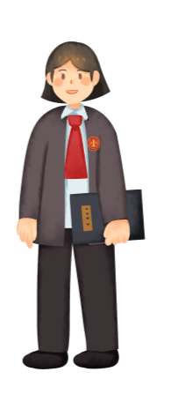
了解法律相关知识
七、小学生要热爱、尊敬自己的老师国家倡导尊师重教：
1、每年的9月10日为教师节。
2、我国《教育法》规定：受教育者应当遵守学生行为规范，尊敬师长，养成良好的思想品德和行为习惯。
3、我国《教师法》规定： 侮辱、殴打教师的，根据不同情况，分别给予行政处分或者行政处罚；造成损害的，责令赔偿损失；情节严重，构成犯罪的，依法追究刑事责任。

Slide 21
学习法制知识
规范自身行为
04.
LEGAL SECURITY
如何遵守法律
Click here to enter your text, change the color or size of the text. You can also format the appropriate text and adjust the line spacing of the text.
PART
THEME CLASS MEETING

Slide 22
了解法律相关知识
一、育爱心
善良的心是最好的法律－－麦克莱
多数犯罪少年性格自私和没有社会责任感，实质就是缺乏爱心，缺乏对父母、老师、同学等身边人的体谅和关心。培育爱心，其实就是怎么去做人，这是预防违法犯罪的根本。

Slide 23
了解法律相关知识
二、拘小节
勿以恶小而为之，勿以善小而不为
现实中的不拘小节:调皮捣蛋，有事没事惹一下其他同学，比如别人走路时他突然伸出一只脚将别人绊倒
故意毁坏公物，如在书桌上乱刻乱画
不遵守交通规则，过马路乱闯红灯
好吃好喝，攀富比阔
以大欺小，没有钱进网吧就强行向弱小同学索要
不遵守公共道德，吃完东西，把包装盒等垃圾随手乱扔等等

Slide 24
了解法律相关知识
三、抗诱惑
电脑是一种工具，是给我们用的，而不是玩的；学会用的人是聪明人，只会玩的人则是愚蠢的。
－－－陶宏开

Slide 25
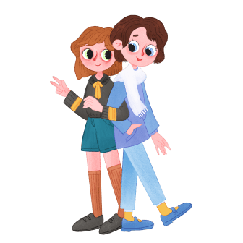
了解法律相关知识
四、慎交友
与善人居，如入芝兰之室，久而不闻其香；与不善人居，如入鲍鱼之肆，久而不闻其臭。
－－孔子

Slide 26
学习法制知识
规范自身行为
05.
LEGAL SECURITY
增强自我防范意识避免受到
不法侵害
PART
Click here to enter your text, change the color or size of the text. You can also format the appropriate text and adjust the line spacing of the text.
THEME CLASS MEETING

Slide 27
增强自我防范意识避免受到不法侵害
一、增强自我防范意识，避免受到不法侵害原则
第一，不到迫不得已时不要轻易与歹徒发生正面冲突，最重要的是要运用智慧，随机应变。要设法摆脱或向四周的大人呼救，或拔打“110”报警。
第二、如果自己正在或已经受到非法侵害，就应该采取正确的途径解决。如及时向学校、家庭或者其他监护人报告，由家长、老师或学校出面制止不法侵害，也可以向公安机关或者政府主管部门的报告。
第三、拨打报警电话“110”要快捷。不一定去派出所或单位保卫科，能借用他人电话或就近的公用电话打最好。拨打110时，要简明、准确地报告案件发生的地点、时间、当事人、案情等内容。

Slide 28
增强自我防范意识避免受到不法侵害
二、增强自我防范意识，避免受到不法侵害方法
（一）被歹徒盯上怎么办？
1、发现被歹徒盯上，不要惊慌，要保持头脑清醒、镇定，根据自己的体力、周围情况、歹徒的目的来决定对策。
3、如果被歹徒纠缠，应高声喝令其走开，并以随身携带的雨伞和就地拣到的木棍、砖块等作防御，同时迅速跑向人多的地方。
2、如果只是被歹徒盯上，应迅速向附近的商店、繁华热闹的街道转移；还可以就近进入居民区，以求得帮助。
4、遇到拦路抢劫的歹徒，可以将身上少量的财物交给歹徒，与应付周旋，同时仔细记下歹徒的相貌、身高、口音、衣着、逃离的方向等情况，事后立即向民警或公安部门报告，或告知家长老师。

Slide 29
增强自我防范意识避免受到不法侵害
二、增强自我防范意识，避免受到不法侵害方法
（二）遭到歹徒绑架，说话自由受到限制时，应当怎么办？
01
设法给熟人或其他人打手势、递信息。
如果被歹徒绑架或劫持在屋内而且不能脱身时，可先作出胆小怕事的样子，假意顺从歹徒，以假象麻痹他们，使其放松监视，然后寻机报警。
02
03
确信自己无法脱离危险时，首先要有充分的心理准备，但要做到不露声色。

Slide 30
增强自我防范意识避免受到不法侵害
二、增强自我防范意识，避免受到不法侵害方法
（三）盗贼入室，怎么办？
先别进家门。盗贼入室作案，往往结伙而行，作案时各有分工，有的在室内翻箱倒柜，有的在门处“望风”。
面对门处“望风”的人，应装出若无其事、漠不关心的样子迅速离开家门，给望风者造成这样的错觉：这孩子的家不在这里。
发现异常情况时，不要突然走回头路，以免引起“望风”人怀疑。
发现歹徒正在作案，在既不能马上报警，又不能保证自己的呼叫声被邻居听到的情况下，不要盲目呼叫，也不要冒险与歹徒搏斗，以免歹徒“狗急跳墙”。

Slide 31
增强自我防范意识避免受到不法侵害
倡议书
1、勤奋学习，掌握必要的政治、文化、科学、法律知识和劳动技能，提高辨别是非和抵制不良影响的能力。
2、遵守社会公德，爱祖国、爱人民、爱劳动、爱科学、爱社会主义，敬爱父母、尊重老师、敬老爱幼，艰苦朴素，不做损害国家、社会、集体的事情，应当诚实谦虚接受别人的帮助教育，克服缺点，改正错误。
3、遵纪守法，不吸烟、不饮酒、不打架骂人、不赌博、不早恋、不逃夜逃学、不参加封建迷信活动、不进入仅向成年人开放的娱乐场所、不观看不良的影视读物、不做其它危害自身和他人身心健康的事。
4、努力锻炼身体，讲究卫生，增强体质。
5、同学之间应当团结友爱，互学互助，共同进步。

Slide 32
增强自我防范意识避免受到不法侵害
宣誓
我们郑重宣誓:
从我做起，从现在做起，彻底告别不良行为习惯，提高法制意识，远离违法犯罪，做一个文明小学生，做一个合格的小公民，为社会和谐贡献力量!

Slide 33
更多精品PPT资源尽在—优品PPT！
www.ypppt.com
PPT模板下载：www.ypppt.com/moban/ 节日PPT模板：www.ypppt.com/jieri/
PPT背景图片：www.ypppt.com/beijing/ PPT图表下载：www.ypppt.com/tubiao/
PPT素材下载： www.ypppt.com/sucai/ PPT教程下载：www.ypppt.com/jiaocheng/
字体下载：www.ypppt.com/ziti/ 绘本故事PPT：www.ypppt.com/gushi/
PPT课件：www.ypppt.com/kejian/
Notes:
模板来自于 优品PPT https://www.ypppt.com/

